Slide 1
Téli túlélők

Slide 2
Szólás, mondás….
Csendes, mint télen a mező.
Alszik, mint a mormota.
Kapós, mint télen a szalmakalap.
Egyezőség: a tél , nyugalom, csend…
( saját gondolatok )

Slide 3
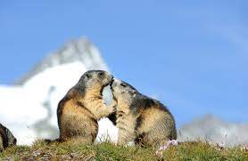
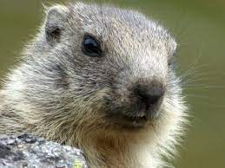
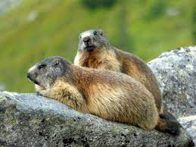
MORMOTA

Slide 4
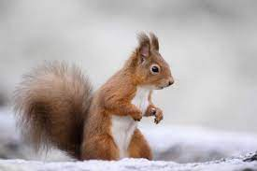

Jellemzői:
- 50-60 cm hosszú
Akár 9 kilogram
Rövid lábak
Hosszú fogak- rágcsáló
Erős karmok
- Szürkés-barnás bundája értékes prém, üregekben él, téli álmot alszik. Sokféle faj tartozik ide
Rokonok
Ő nem gyűjtöget, ő eszik, saját testét „ szaporítja „ télére.
Mókus ( aki gyűjtöget, éléskamrájába télre )

Slide 5
Kolónia? ( internetes keresés, fogalom meghatározása )

Slide 6
Téli „ elvonulás „
Szeptember-októbertől 6-7 hónap a téli „ elvonulás” –álom ideje.
Téli álom előtti táplálkozás.
https://www.youtube.com/watch?v=nu6GzlV-gTQ

Slide 7
„ energiatakarékos üzemmód” – mit jelent ez?
Saját megfogalmazás az élőlények ismerete alapján.

Slide 8
A mormota” energiatakarékos üzemmódban” – téli álom idején
6-8 Celsius fokos testhővel bír
Levegővételek száma 2/ perc

Slide 9
Téli álom? vagy csak pihenés?
A hosszú álmos hónapok 3-4 hetente” aktívvá” válnak, amikor is a testhőt a mormota újra visszaemeli 34 celsius fok körülire és pihenni, aludni tér. – igazi pihenésre vált, hiszen a korábbi hetekben, amikor a tartalékolt tápanyagot feldolgozza a szervezete, az nem jelent végtelen pihenést. Dolgozik a test, de olykor kell a regeneráció.

Slide 10
Április, előbújik a téli üregrendszerből, költözik a nyári lakhelyére.
Aktív élet. ( információ gyűjtés a táplálékáról )

Slide 11
Szaporodás, családtagok:
Harc a nőstényekért
Utódok
A mormota család
https://www.youtube.com/watch?v=IkabBe27XHI

